Slide 1
HỆ THỐNG CHATBOT HỖ TRỢ HỌC LỊCH SỬ VIỆT NAM

Slide 2
Nội dung trình bày
Cơ sở lý thuyết
Phương pháp đề xuất
Triển khai chức năng hệ thống
Kết quả triển khai

Slide 3
PHẦN 1 CƠ SỞ LÝ THUYẾT

Slide 4
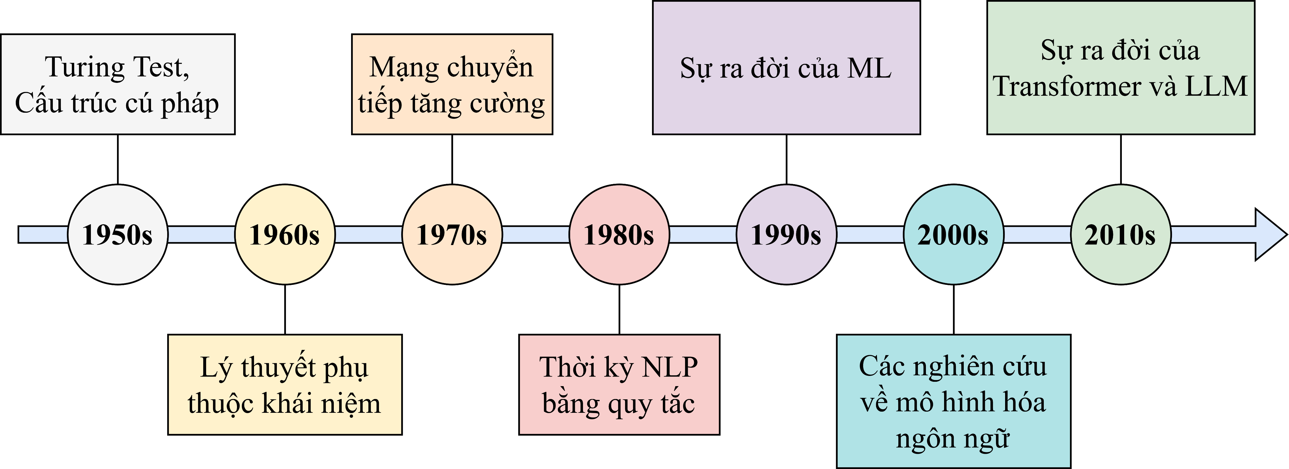
Lược sử sự phát triển của NLP cho đến nay
Notes:
Lược sử phát triển NLP

Slide 5
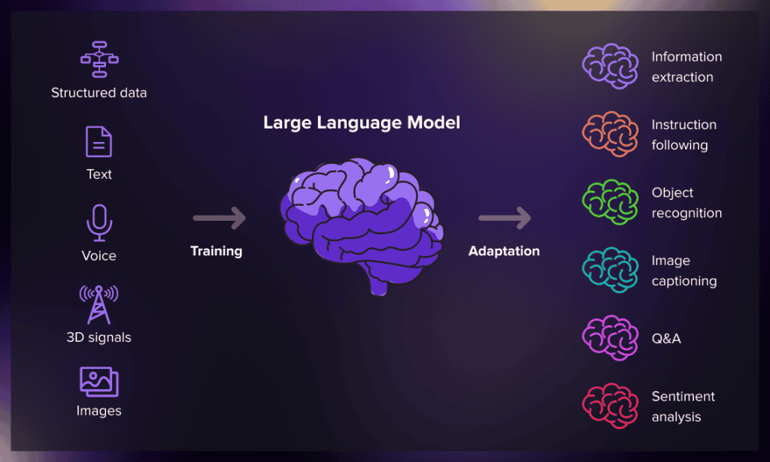
Mô hình ngôn ngữ lớn - LLM
Xử lý và sinh văn bản tự nhiên.
Huấn luyện trên dữ liệu quy mô lớn.
Kiến trúc phức tạp, có hàng tỉ tham số, dựa trên nền Transformer.
Có thể trích xuất, phân tích, gán nhãn, sinh văn bản.
Ứng dụng trong chatbot, giáo dục, pháp lý, y tế…
Notes:
LLM là gì?
Tại sao lại gọi là LLM
Dựa trên nguyên lý? (xây dựng dựa trên transformer làm mô hình cơ sở, tuy nhiên thì có chút biến đổi)
Nó có thể làm gì? (sinh văn bản, xử lý âm thanh, video…)
Kể ra một vài thông số (LLM có thể lên tới hang tỉ tham số, chi phí huấn luyện khổng lồ, kiến trúc phức tạp)
chèn hình LLM

Slide 6
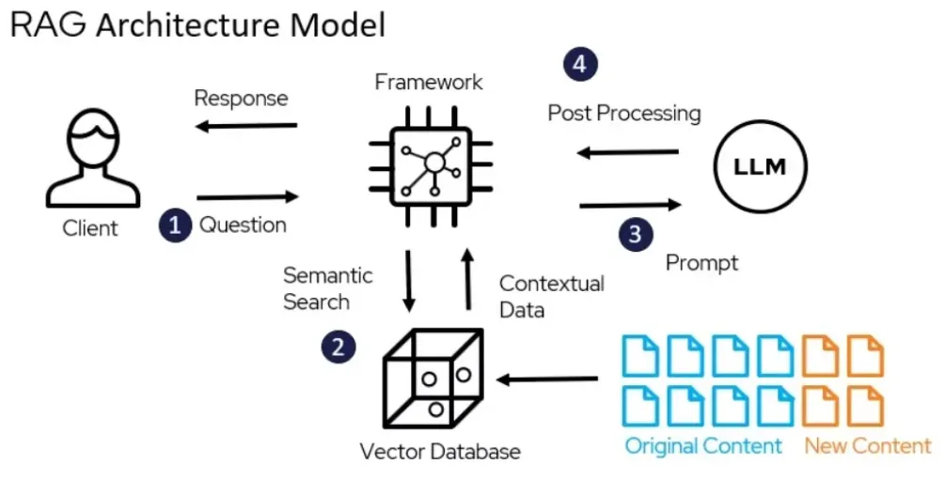
Hệ thống RAG
Notes:
Hệ thống RAG là gì?
Tác dụng?
LLM được sử dụng trong hệ thống rag như thế nào?
Sử dụng LLM và hệ thống rag để xây dựng chatbot hõ trợ học lịch sử việt nam
(tại sao 2 cái đó lại có thể sử dụng để xây dung chatbot? Lợi tích so với các phương pháp truyền thống)

Slide 7
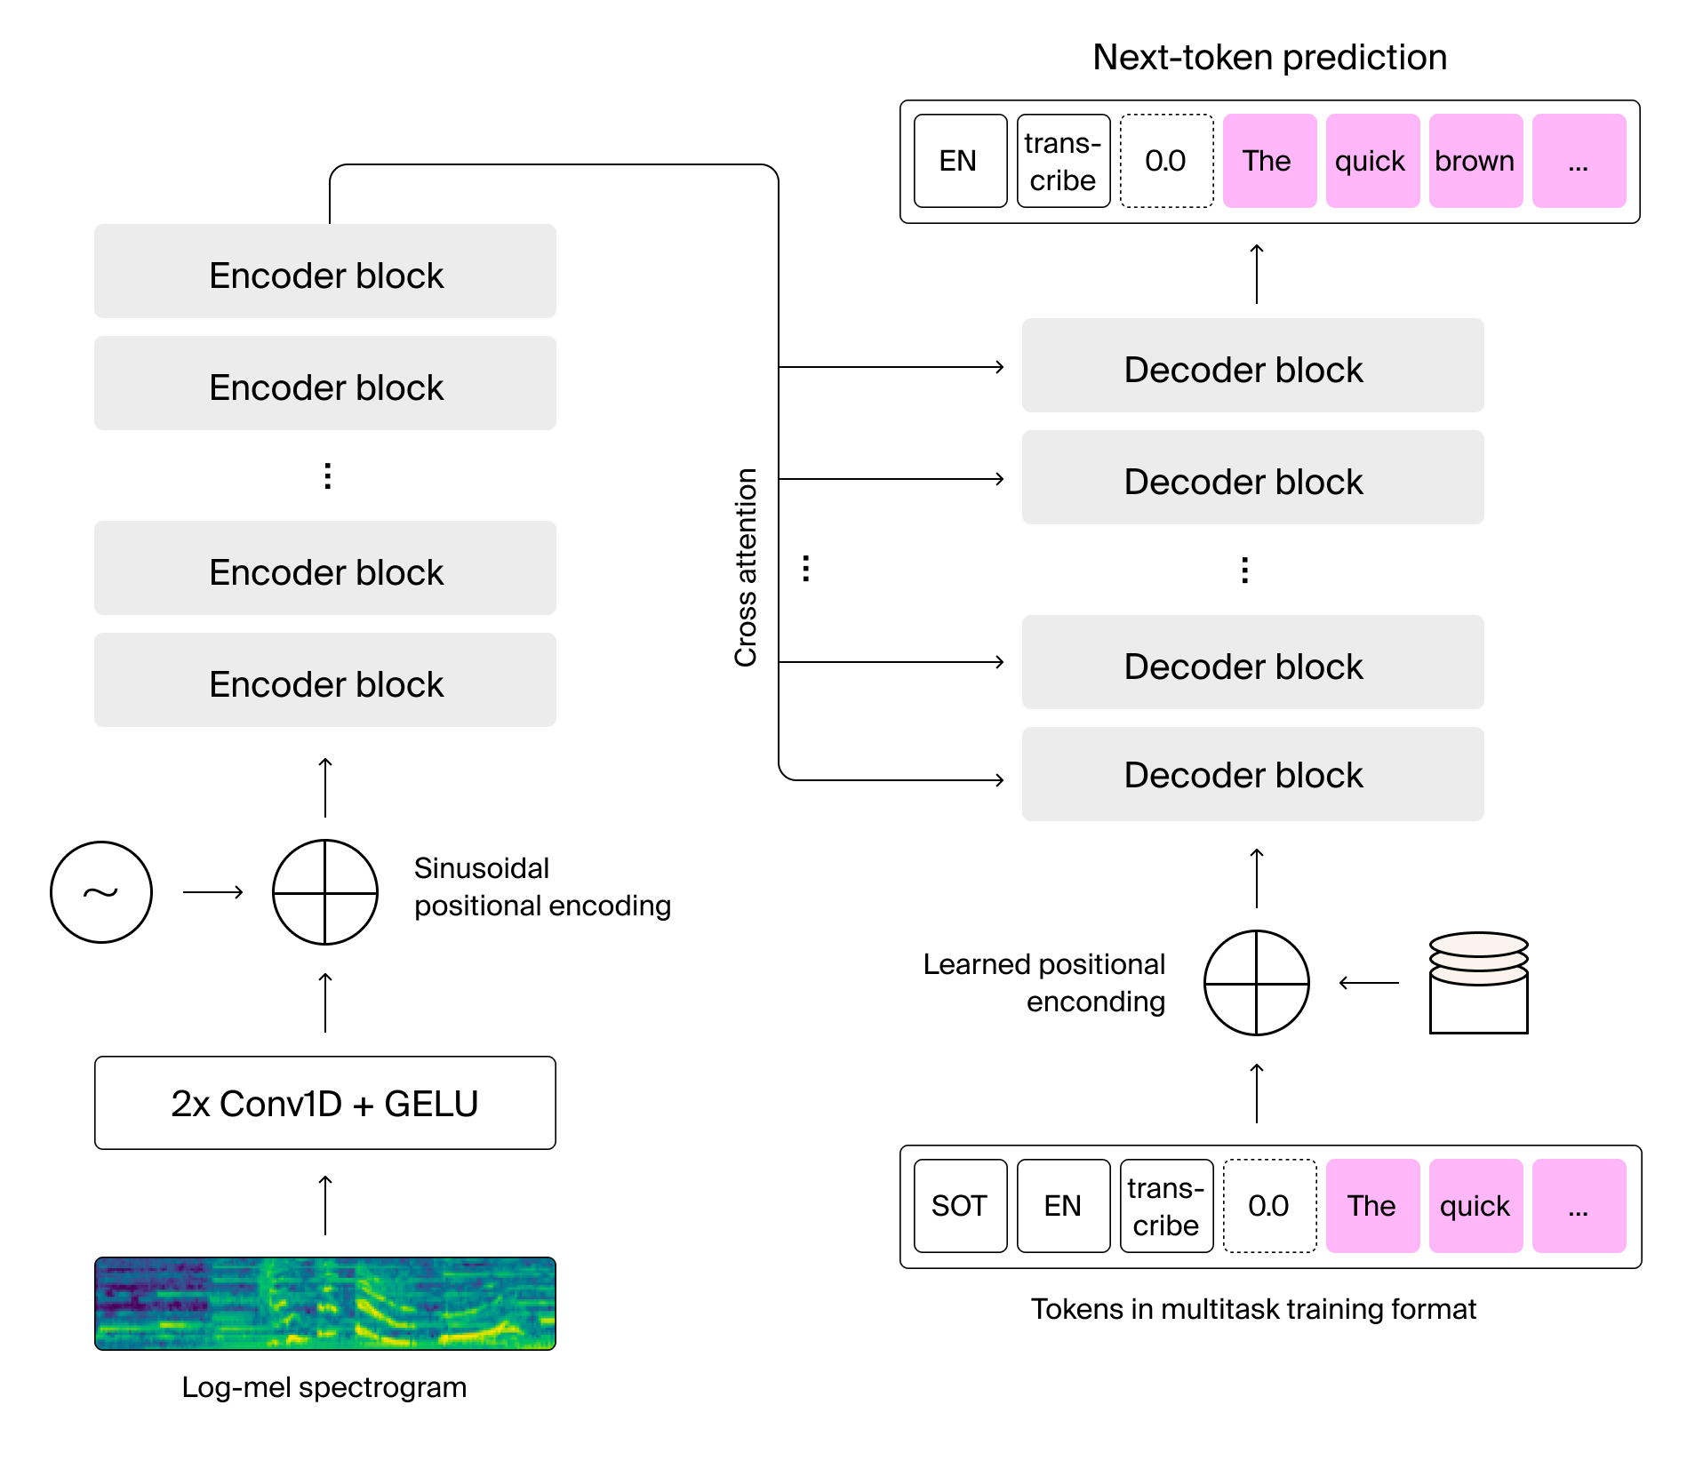
Mô hình Whisper
Mô hình nhận diện giọng nói (STT) được OpenAI công bố.
Kiến trúc trên nền Transformer.
5 phiên bản chính thức: tiny, base, small, medium và large.
Hỗ trợ xử lý đa ngôn ngữ, ưu tiên tiếng Anh.
Notes:
Mô hình Whisper

Slide 8
PHẦN 2 PHƯƠNG PHÁP ĐỀ XUẤT

Slide 9
Phương pháp đề xuất
Phát biểu và phân tích bài toán
Phương pháp đề xuất triển khai hệ thống
Hệ thống RAG đề xuất
Quy trình thu thập và tiền xử lý dữ liệu
Mô hình embedding đề xuất
Các LLM đề xuất

Slide 10
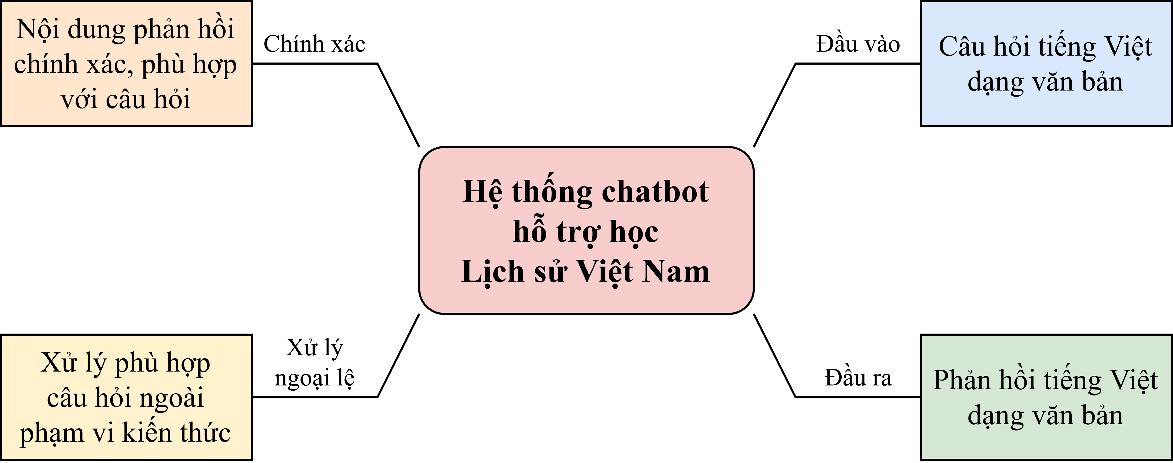
Phát biểu và phân tích bài toán
Nhu cầu cá nhân hóa và tự động hóa học tập trong giáo dục ngày càng cao.
Môn Lịch sử thường bị xem là khô khan => công cụ thông minh giúp nâng cao hứng thú học tập của người dùng.
Sự phát triển của công nghệ giúp hiện thực hóa bài toán này trở nên khả thi.
Notes:
Phát biểu và phân tích bài toán:
Yêu cầu của bài toán là gì?
Tính cấp thiết của bài toán
Phân tích bài toán

Slide 11
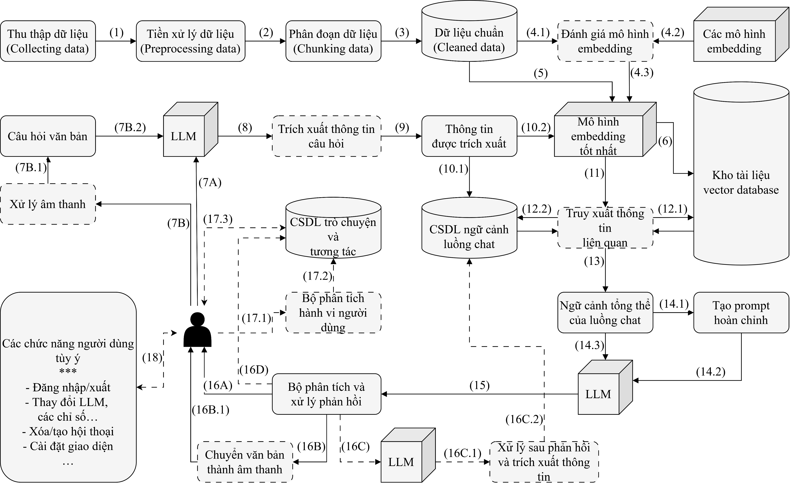
Phương pháp đề xuất triển khai hệ thống
Notes:
Phương pháp đề xuất
Chèn hình, miêu tả chi tiết phương pháp đề xuất

Slide 12
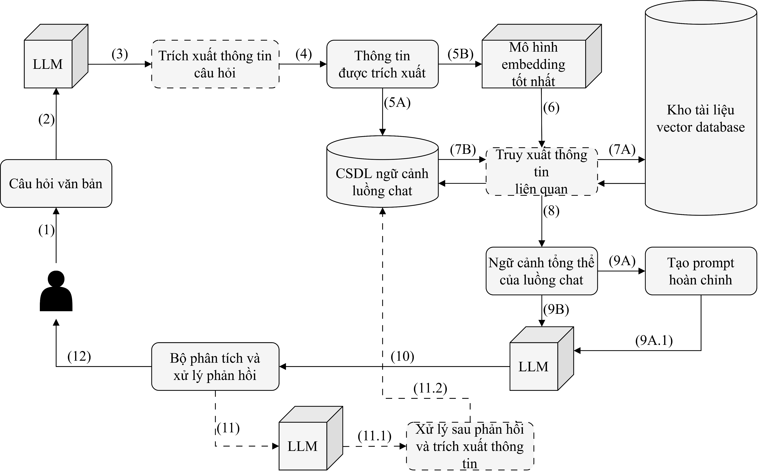
Hệ thống RAG đề xuất
Notes:
Hệ thống rag đề xuất

Slide 13
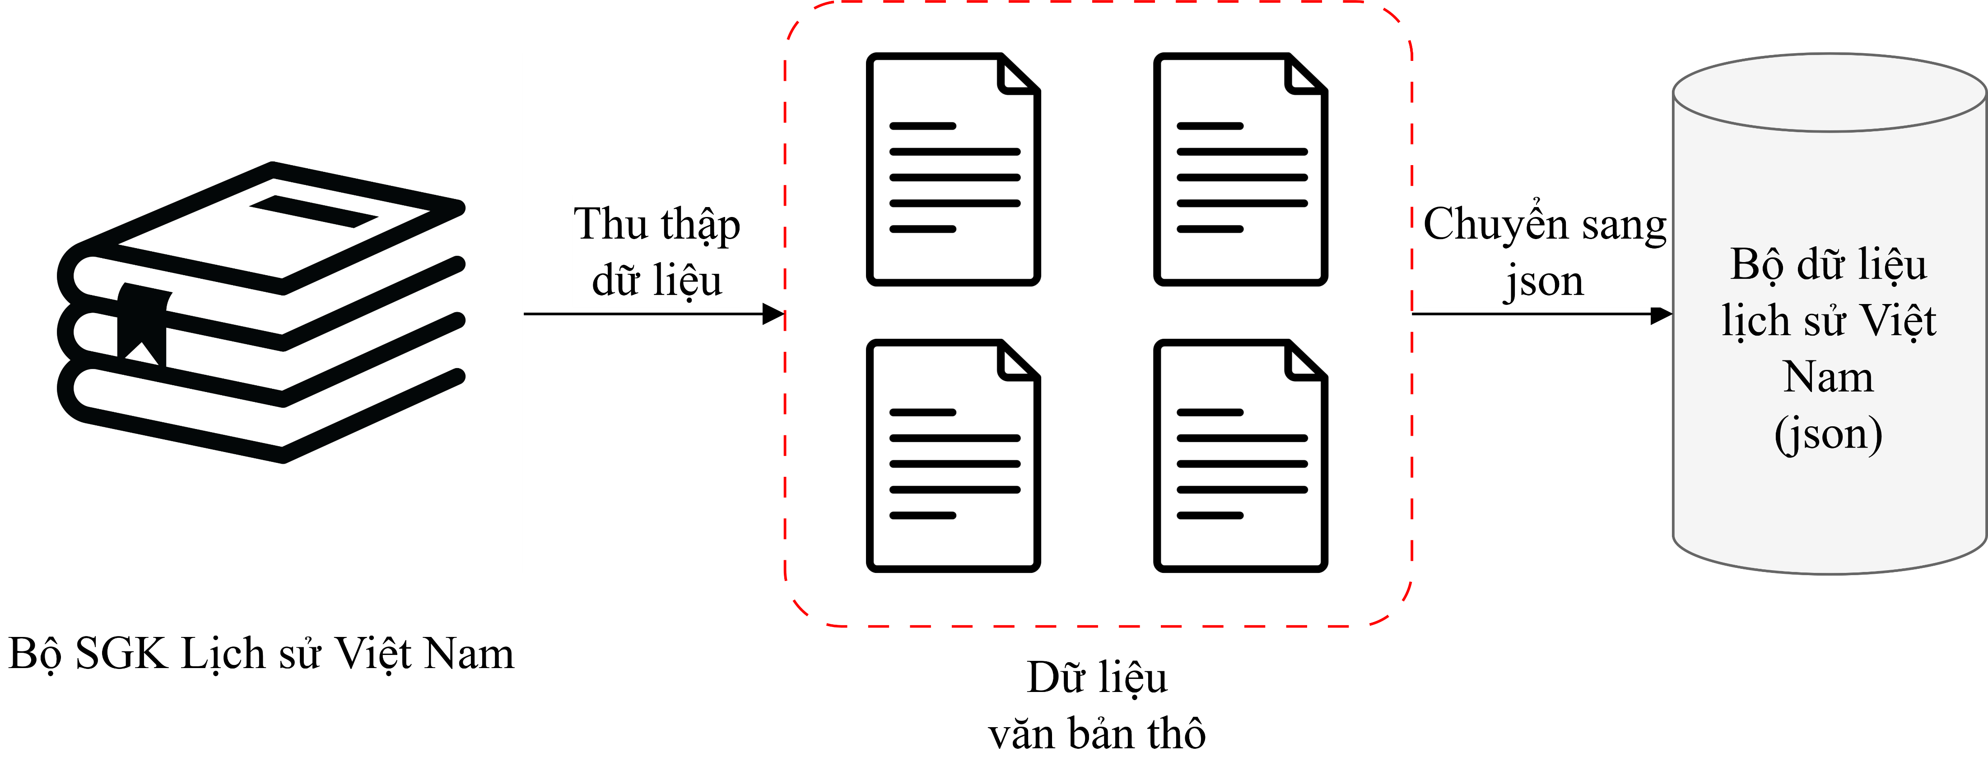
Quy trình thu thập dữ liệu
Các nội dung được chuyển thành văn bản thô.
Mỗi văn bản tương ứng với một đơn vị kiến thức (chương, bài, đoạn) cụ thể.
Lưu trữ các văn bản trong các tệp JSON.
Tại sao là JSON?
Dễ tổ chức dữ liệu và mở rộng.
Thân thiện với các hệ thống lưu trữ, các mô hình NLP và pipeline xử lý.
Notes:
Thu thập và tiền xử lý data

Slide 14
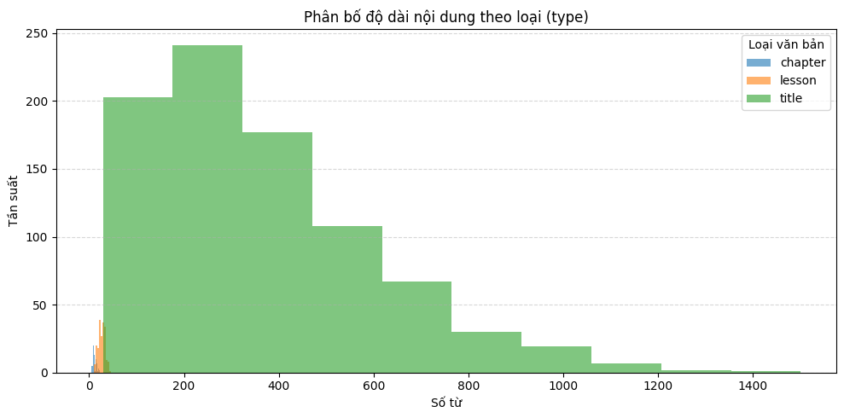
Số liệu về độ dài của tài liệu theo loại (đơn vị từ)
Có tổng cộng 1121 tài liệu các loại.
Tài liệu có 3 loại: chapter (chương), lesson (bài học) và title (câu hỏi hoặc tiêu đề).
Tài liệu loại title chiếm phần lớn số lượng tài liệu thu thập được.
Tài liệu loại title có độ dài (đơn vị từ) vượt trội so với các loại tài liệu còn lại.
Notes:
Mô tả phân bố của độ dài dữ liệu (đơn vị từ)

Slide 15
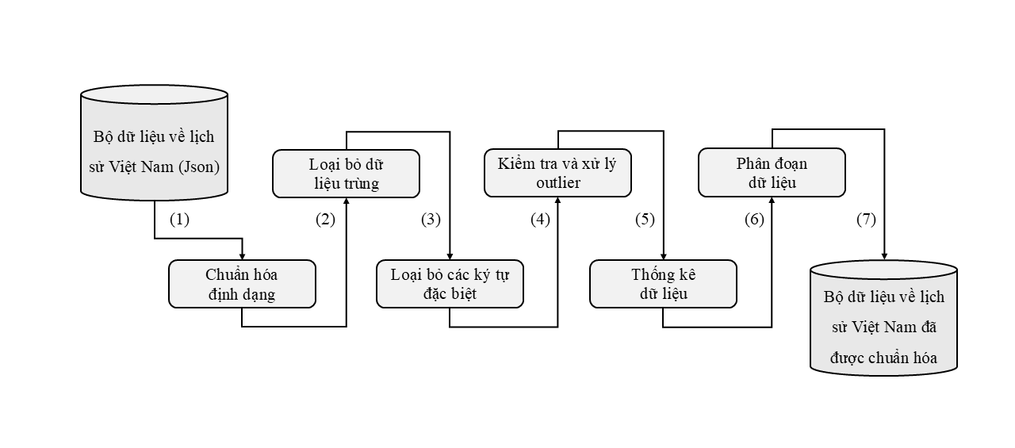
Quy trình tiền xử lý dữ liệu
Chuẩn hóa định dạng
Loại bỏ lỗi chinh tả và ký tự đặc biệt.
Loại bỏ các mẫu dữ liệu trùng lặp.
Loại bỏ các mẫu dữ liệu không liên quan.
Thống kê các mẫu dữ liệu.
Phân đoạn các mẫu dữ liệu.
=> Bộ dữ liệu đã được chuẩn hóa.

Slide 16
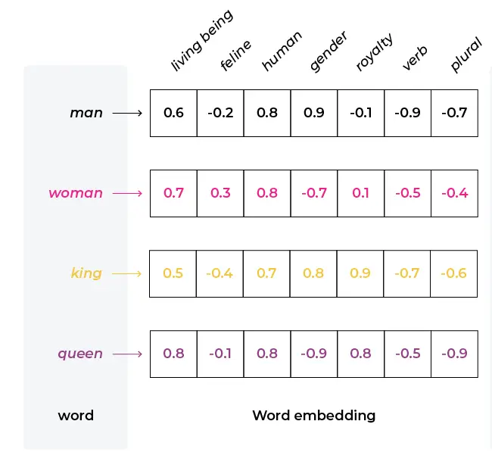
Word Embedding
Khái niệm:
Ánh xạ một từ trong tập từ điển sang vector không gian nhiều chiều.
Mỗi chiều đại diện cho một thuộc tính.
Lợi ích:
Giúp máy tính có thể tính toán được.
Giữ được ngữ cảnh và ý nghĩa của văn bản.
Quan trọng trong các tác vụ NLP.
Notes:
Word embedding
We là gì? Ánh xạ từ word sang vector
Trong đó mỗi chiều là 1 thuộc tính…
Ví dụ như trong hình…
Như vậy,… “tóm tắt kết quả”

Slide 17
Thông số của các mô hình embedding đề xuất
Tên mô hình | Kiến trúc | Kích thước đầu vào | Kích thước đầu ra | Số lớp Transformer | Số attention head | Kích thước lớp ẩn | Số lượng tham số | Kích thước lưu trữ
all-MiniLM-L6-v2 | MiniLM | 256 | 384 | 6 | 12 | 384 | ~ 22 triệu | ~ 22 MB
bert-base-vietnamese-uncased | BERT base | 512 | 768 | 12 | 12 | 768 | ~ 110 triệu | ~ 418 MB
distiluse-base-multilingual-cased-v2 | Distil-BERT | 128 | 512 | - | - | 768 | ~135 triệu | ~1 GB
multilingual-e5-small | BERT | 512 | 384 | 12 | 6 | 384 | ~ 22 triệu | ~ 86 MB
sup-SimSCE-VietNamese-phobert-base | PhoBERT base | 512 | 768 | 12 | 12 | 768 | ~ 110 triệu | ~420 MB
vietnamese-bi-encoder | BERT base | 512 | 768 | 12 | 12 | 768 | ~110 triệu | ~ 420 MB
Notes:
Thông số của các mô hình embedding

Slide 18
Hiệu quả tokenization của các mô hình embedding đề xuất
Chuỗi mẫu: Chương: BUỔI ĐẦU LỊCH SỬ NƯỚC TA❉ ♡ƪ(ˆ◡ˆ)ʃ♪ 卍 ₯
Tên mô hình | Kết quả tokenization
all-MiniLM-L6-v2 | ['[CLS]', 'chu', '##ong', ':', 'bu', '##oi', 'đ', '##au', 'li', '##ch', 'su', 'nu', '##oc', 'ta', '[UNK]', '[UNK]', '(', '[UNK]', ')', '[UNK]', '[UNK]', '[UNK]', '[SEP]']
bert-base-vietnamese-uncased | ['[CLS]', 'chuong', '[UNK]', 'bu', '##o', '##i', 'đau', 'lich', 'su', 'nu', '##oc', 'ta', '[UNK]', '[UNK]', '[UNK]', '[UNK]', '[UNK]', '[UNK]', '[UNK]', '[UNK]', '[SEP]']
distiluse-base-multilingual-cased-v2 | ['[CLS]', 'Chương', ':', '[UNK]', '[UNK]', '[UNK]', '[UNK]', '[UNK]', 'TA', '[UNK]', '[UNK]', '(', '[UNK]', ')', 'ʃ', '##♪', '卍', '[UNK]', '[SEP]']
multilingual-e5-small | ['<s>', '▁Chương', ':', '▁BU', 'Ổ', 'I', '▁Đ', 'Ầ', 'U', '▁L', 'Ị', 'CH', '▁S', 'Ử', '▁N', 'ƯỚC', '▁TA', '▁', '❉', '▁', '♡', '<unk>', '(', 'ˆ', '◡', 'ˆ', ')', 'ʃ', '♪', '▁', '卍', '▁', '<unk>', '</s>']
sup-SimCSE-VietNamese-phobert-base | ['<s>', 'Ch@@', 'ương@@', ':', 'B@@', 'U@@', 'ỔI', 'Đ@@', 'Ầ@@', 'U', 'L@@', 'Ị@@', 'CH', 'S@@', 'Ử', 'N@@', 'ƯỚC', 'TA', '<unk>', '<unk>', '<unk>', '(@@', '<unk>', '<unk>', '<unk>', ')@@', 'ʃ@@', '<unk>', '<unk>', '<unk>', '</s>']
vietnamese-bi-encoder | ['<s>', 'Ch@@', 'ương@@', ':', 'B@@', 'U@@', 'ỔI', 'Đ@@', 'Ầ@@', 'U', 'L@@', 'Ị@@', 'CH', 'S@@', 'Ử', 'N@@', 'ƯỚC', 'TA', '<unk>', '<unk>', '<unk>', '(@@', '<unk>', '<unk>', '<unk>', ')@@', 'ʃ@@', '<unk>', '<unk>', '<unk>', '</s>']
Notes:
Đánh giá hiệu quả tokenization của các mô hình embedding

Slide 19
Hiệu quả embedding của các mô hình embedding đề xuất
Tên mô hình | avg | std | max tokens | subword rate | OOV rate
all-MiniLM-L6-v2 | 332.72 | 195.55 | 512 | 0.35 | 0
bert-base-vietnamese-uncased | 402.99 | 354.15 | 2240 | 0.17 | 0.11
distiluse-base-multilingual-cased-v2 | 295.42 | 188.49 | 512 | 0.12 | 0.02
multilingual-e5-small | 293.46 | 185.51 | 512 | 0.78 | 0
sup-SimSCE-VietNamese-phobert-base | 188.19 | 86.92 | 256 | 0.23 | 0.01
vietnamese-bi-encoder | 368.92 | 313.05 | 1932 | 0.21 | 0.01
Notes:
Đánh giá hiệu quả embedding của các mô hình embedding

Slide 20
Thông số của các mô hình LLM đề xuất
Mô hình | Command A | Gemini 2.0 Flash | LLaMA 3 | Mistral Large
Nhà cung cấp | Cohere | Google Deepmind | Meta | Mistral AI
Số lượng tham số | 111 tỷ | Không rõ | 70 tỷ | 123 tỷ
Số lượng token đầu vào tối đa | ~ 256 nghìn | 1.048.576 | 128.000 | 32.768
Số lượng token đầu ra tối đa | ~ 8 nghìn | 8.192 | 2.048 | 4.096
Notes:
Thông số các LLM

Slide 21
Kết quả benchmark của các LLM đề xuất
Tiêu chí | Gemini 2.0 Flash | Command A | LLaMA 3 | Mistral Large
Nhà cung cấp | Google Deepmind | Cohere | Meta | Mistral AI
Trung bình | 60.05 | 52.32 | 46.42 | 50.25
Suy luận | 44.25 | 32.46 | 30.90 | 33.83
Lập trình | 64.74 | 40.70 | 49.23 | 62.89
Toán học | 63.19 | 34.23 | 39.33 | 42.20
Phân tích dữ liệu | 59.92 | 73.85 | 38.75 | 54.20
Ngôn ngữ | 42.39 | 46.29 | 41.77 | 40.45
Tuân thủ mệnh lệnh | 85.79 | 86.42 | 78.54 | 67.93
Notes:
Chỉ số benchmark các LLM

Slide 22
PHẦN 3 TRIỂN KHAI CHỨC NĂNG HỆ THỐNG

Slide 23
Triển khai các chức năng hệ thống
Các chức năng của hệ thống
Triển khai chức năng chat text
Triển khai chức năng chat realtime
Triển khai quá trình sinh phản hồi
Triển khai chức năng cài đặt tùy chọn luồng chat
Triển khai chức năng đánh giá phản hồi
Triển khai chức năng khởi tạo luồng chat mới
Triển khai các chức năng xác thực người dùng

Slide 24
Các chức năng hệ thống
Trò chuyện
Trò chuyện văn bản
Trò chuyện thời gian thực
Khởi tạo luồng chat mới
Cài đặt tùy chọn luồng chat
Đánh giá phản hồi
Xác thực người dùng
Đăng nhập
Đăng xuất

Slide 25
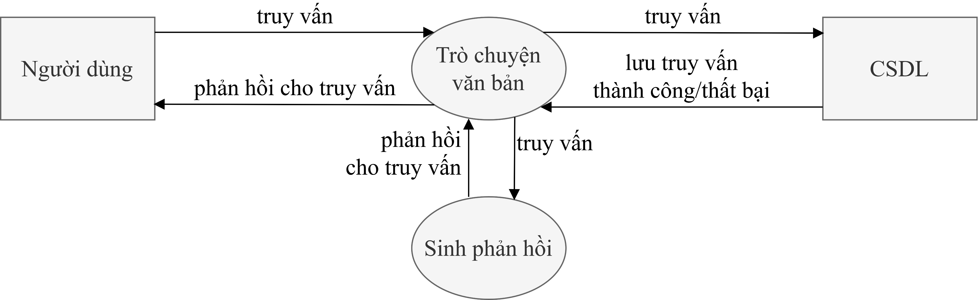
Triển khai chức năng chat text
Người dùng gửi truy vấn đến hệ thống.
Hệ thống lưu truy vấn vào cơ sở dữ liệu.
Hệ thống gửi truy vấn đến thành phần sinh phản hồi để nhận một phản hồi.
Hệ thống trả phản hồi về người dùng.

Slide 26

Triển khai chức năng chat realtime
Công nghệ chuyển đổi văn bản – âm thanh
Tăng tốc độ tương tác và
mức độ tự nhiên khi giao tiếp
Mở rộng khả năng ứng dụng trong môi trường thực tế
Tăng mức độ cá nhân hóa

Slide 27
Triển khai chức năng chat realtime
Người dùng gửi truy vấn âm thanh đến hệ thống.
Hệ thống chuyển truy vấn âm thanh sang văn bản.
Hệ thống lưu truy vấn văn bản vào cơ sở dữ liệu.
Hệ thống gửi truy vấn văn bản đến thành phần sinh phản hồi để nhận một phản hồi.
Hệ thống chuyển phản hồi văn bản sang âm thanh.
Hệ thống trả phản hồi văn bản và âm thanh về người dùng.

Slide 28
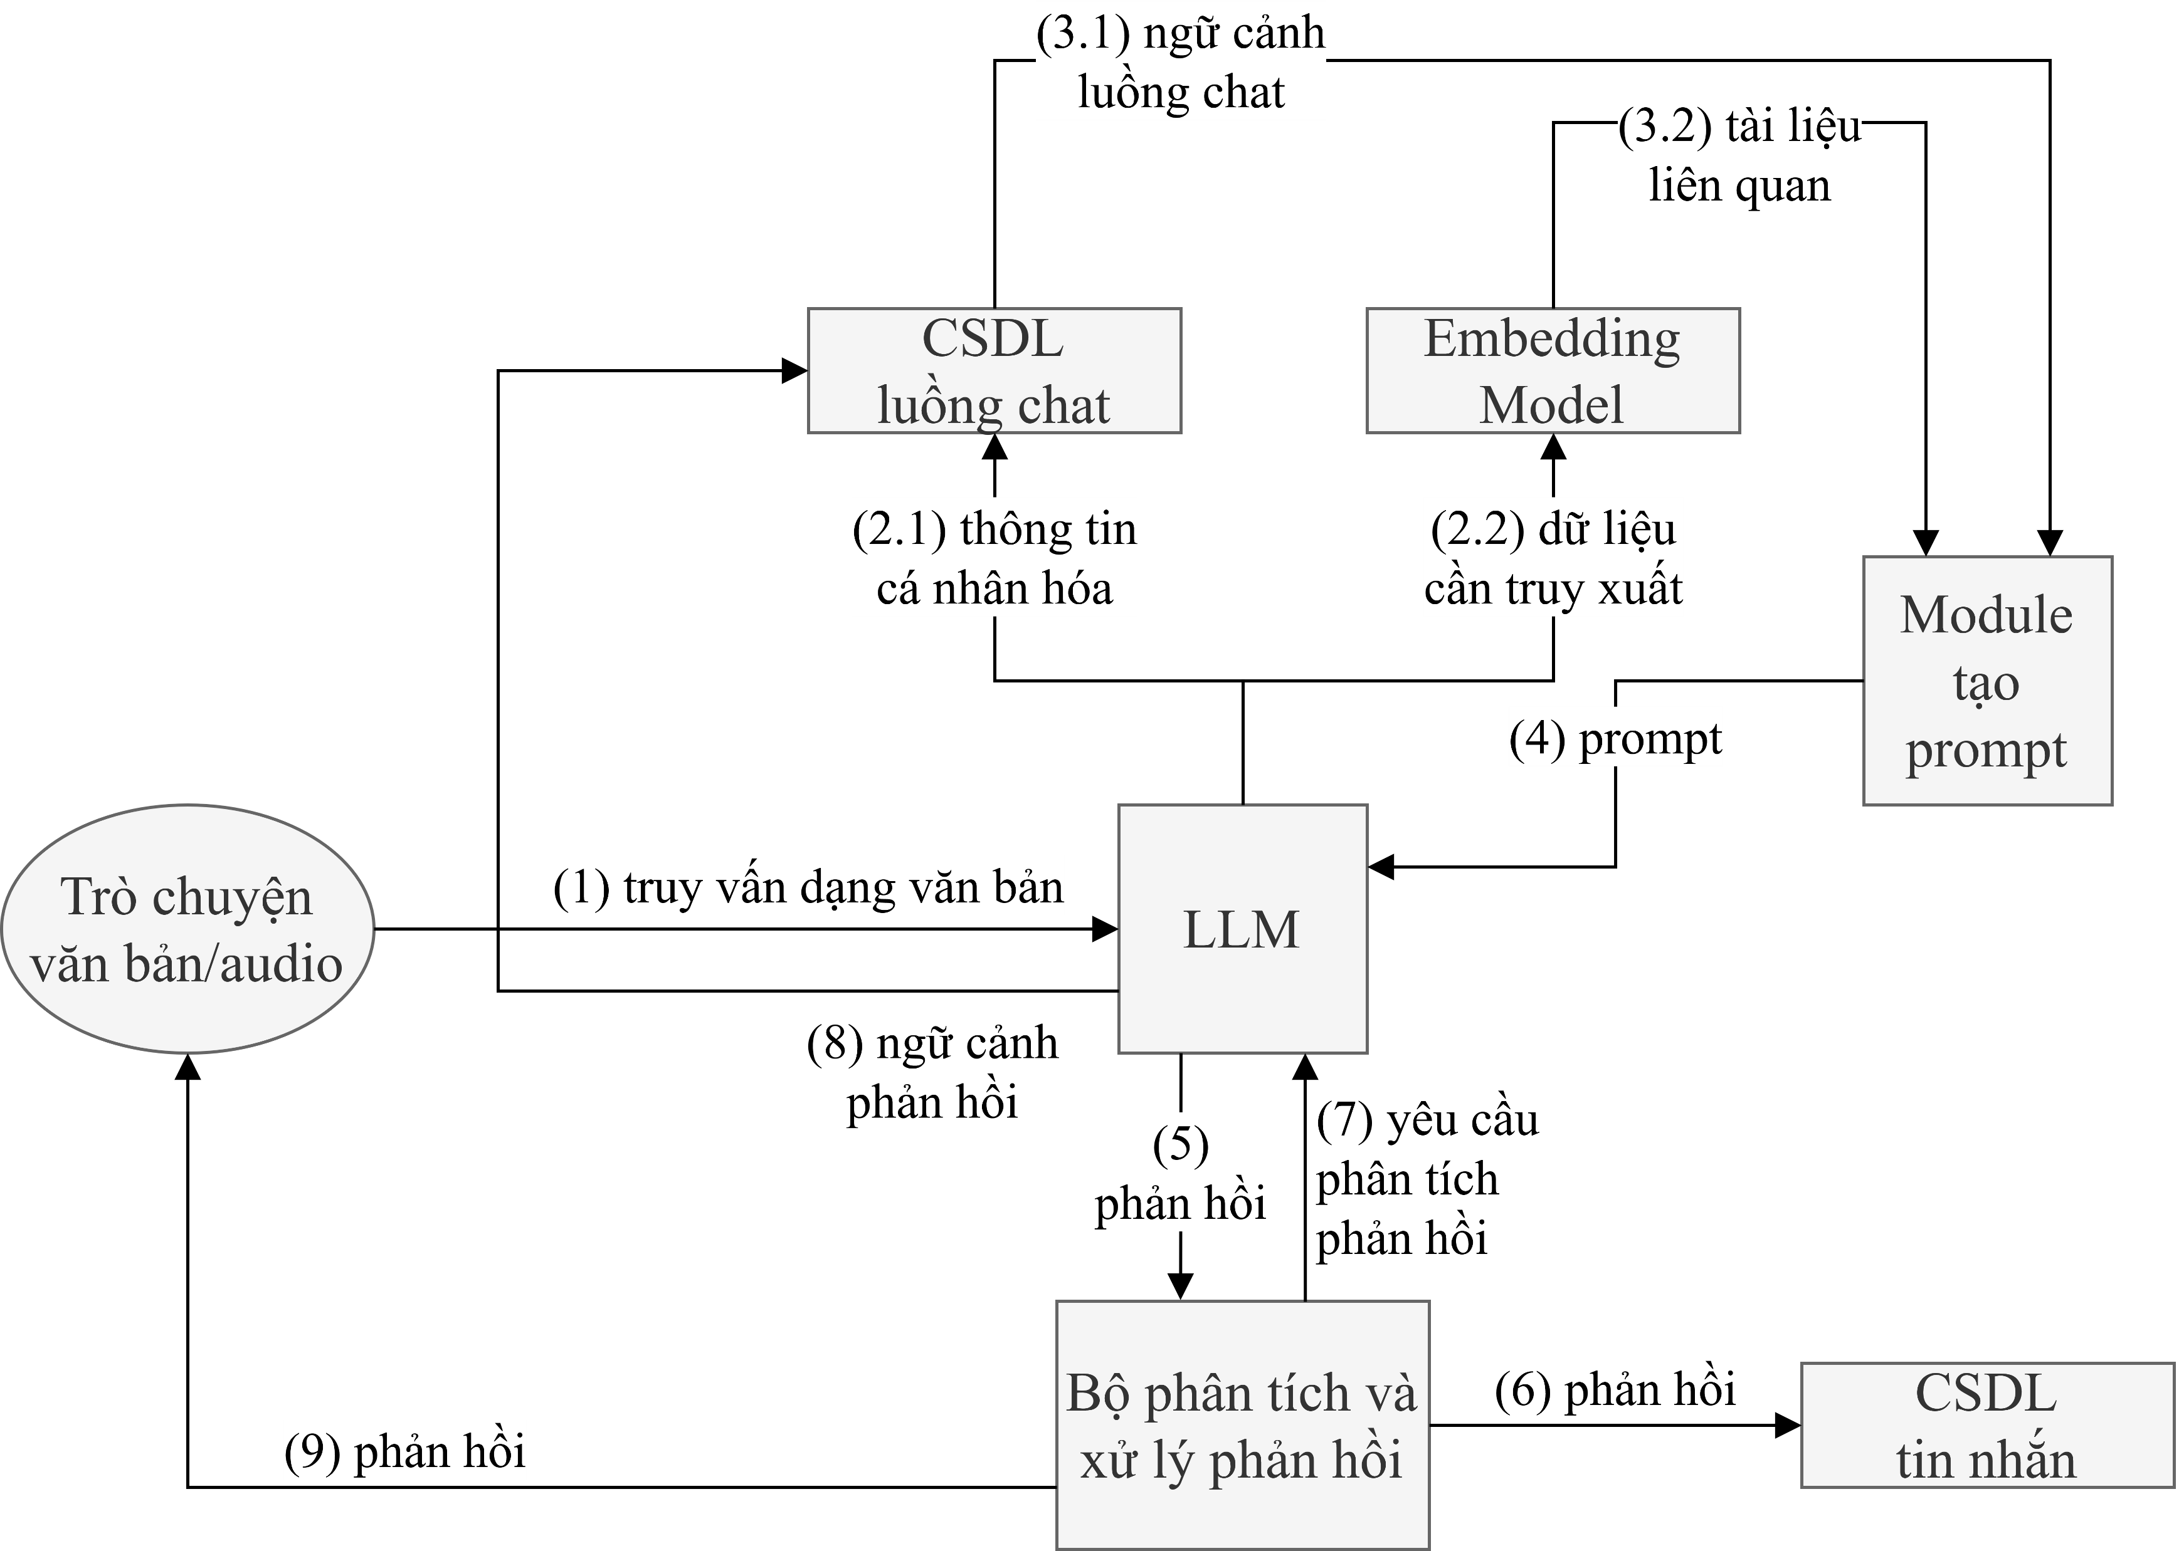
Triển khai
quá trình
sinh phản hồi
Notes:
Phương pháp triển khai hệ thống của chức năng trò chuyện realtime

Slide 29
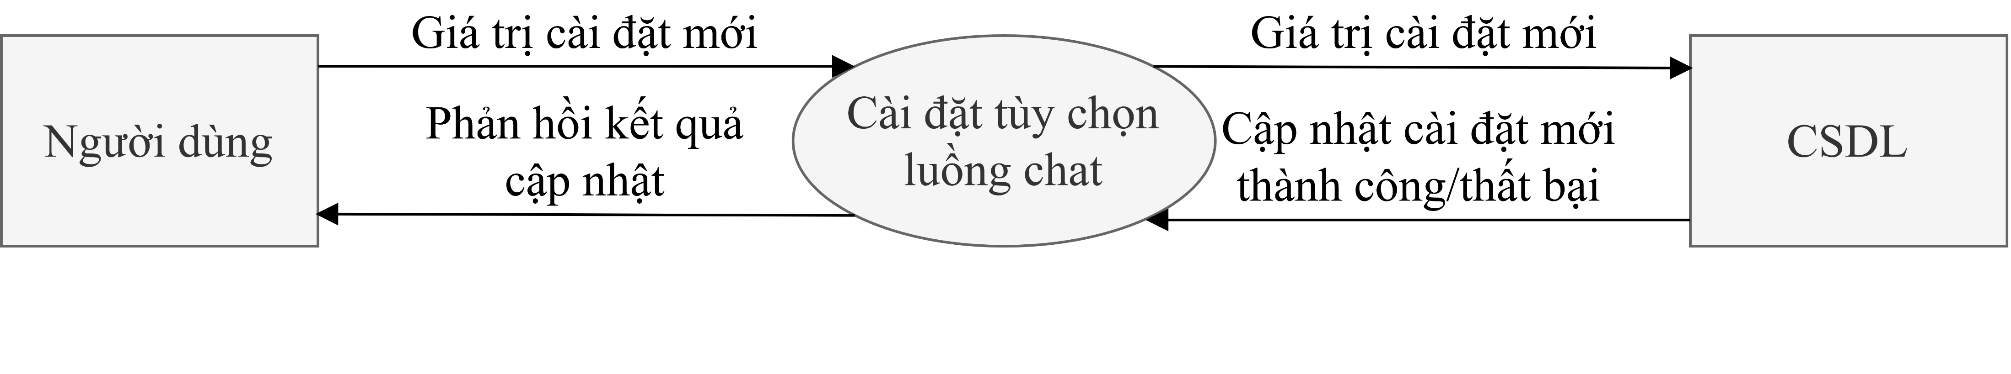
Triển khai chức năng cài đặt tùy chọn luồng chat
Người dùng gửi giá trị cài đặt tùy chọn mới đến hệ thống.
Hệ thống lưu giá trị cài đặt tùy chọn mới vào cơ sở dữ liệu.
Hệ thống trả kết quả cập nhật về người dùng.

Slide 30
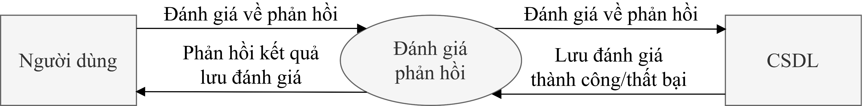
Triển khai chức năng đánh giá phản hồi
Người dùng gửi đánh giá cho một phản hồi đến hệ thống.
Hệ thống lưu đánh giá vào cơ sở dữ liệu.
Hệ thống trả kết quả cập nhật về người dùng.

Slide 31
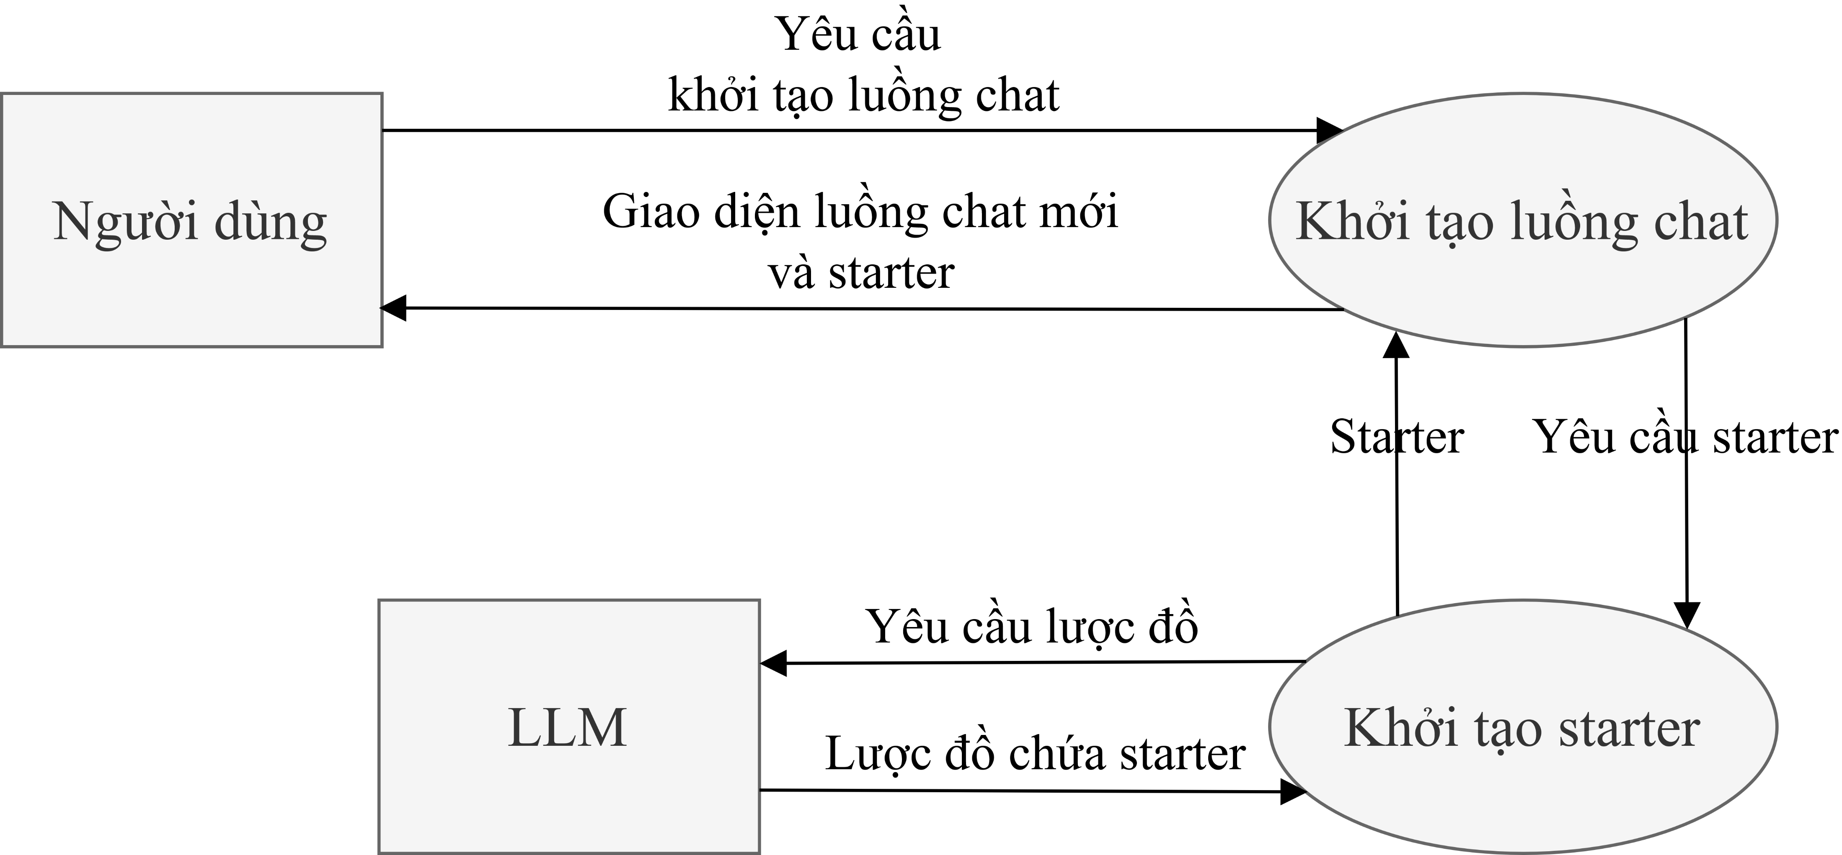
Triển khai chức năng khởi tạo luồng chat mới
Người dùng gửi yêu cầu khởi tạo luồng chat mới đến hệ thống.
Hệ thống gọi thành phần khởi tạo starter để sinh các starter.
Thành phần khởi tạo starter yêu cầu LLM sinh ra một lược đồ starter.
Thành phần khởi tạo starter trích xuất các starter và trả về hệ thống.
Hệ thống nhúng các starter vào giao diện luồng chat mới và trả nó về người dùng.

Slide 32
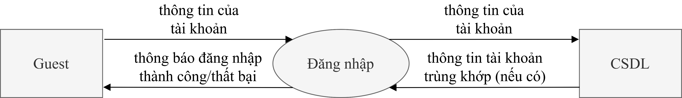
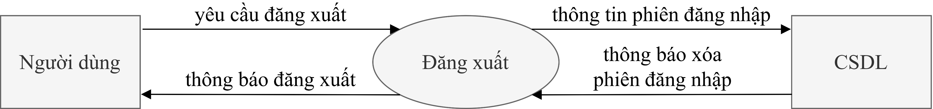
Triển khai các chức năng xác thực người dùng
Người dùng gửi yêu cầu chức năng đính kèm thông tin tài khoản đến hệ thống.
Hệ thống gọi cơ sở dữ liệu để xác thực thông tin được gửi đến.
Hệ thống trả về người dùng kết quả thực thi chức năng.

Slide 33
PHẦN 4 KẾT QUẢ TRIỂN KHAI

Slide 34
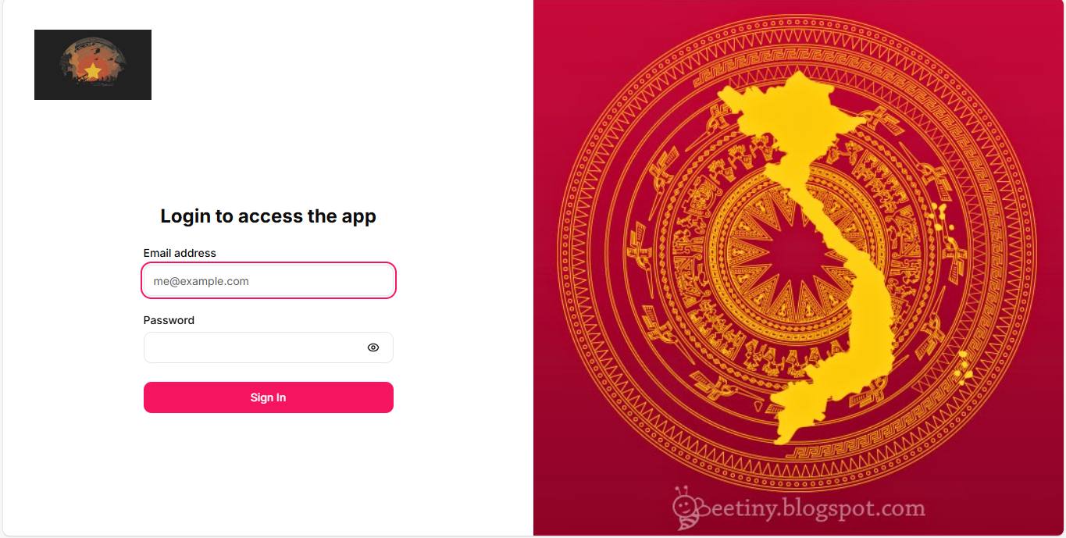
Đăng nhập – Giao diện

Slide 35
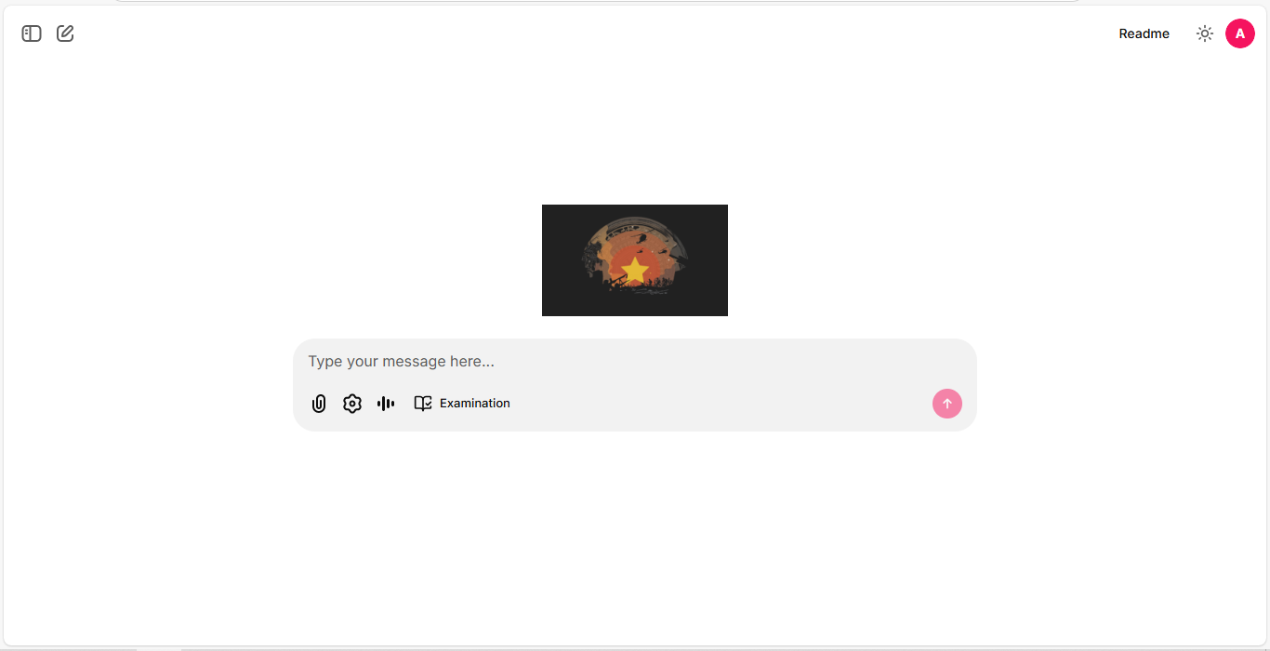
Giao diện người dùng khi đăng nhập thành công
Nút khởi tạo luồng chat mới
Chọn theme sáng/tối
Danh sách luồng chat
Tài khoản người dùng & đăng xuất

Slide 36
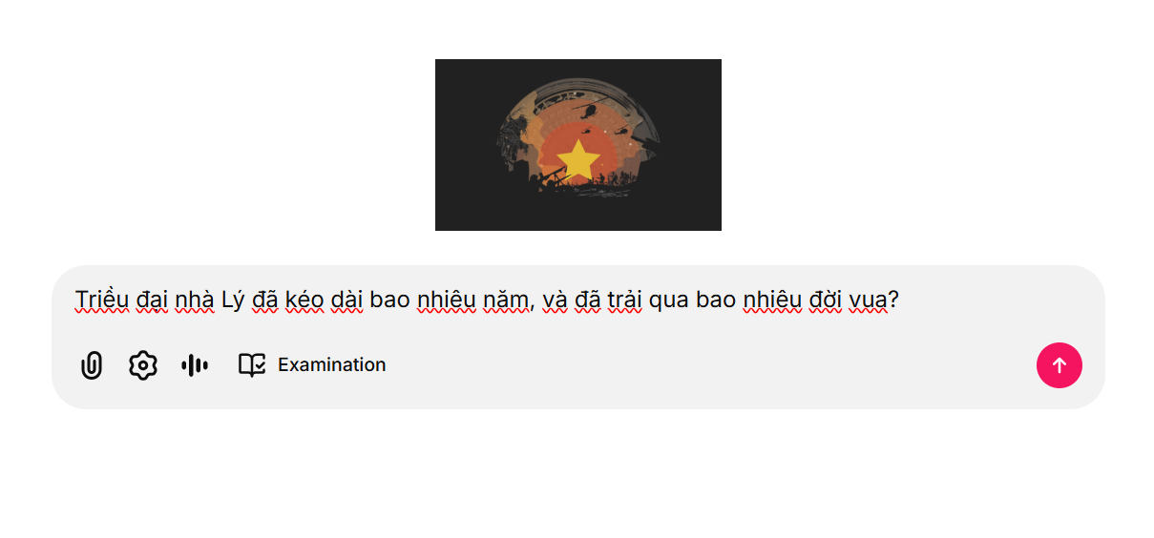
Trò chuyện văn bản – Nhập câu hỏi

Slide 37
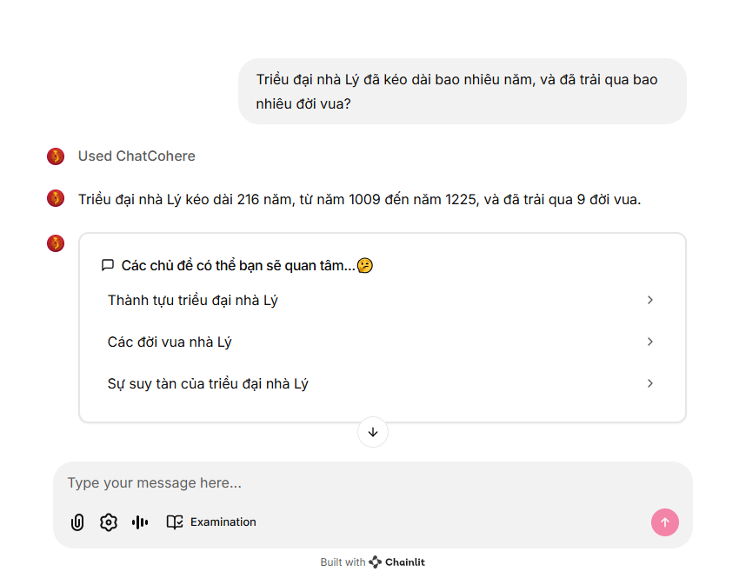
Trò chuyện văn bản – Hiển thị phản hồi

Slide 38
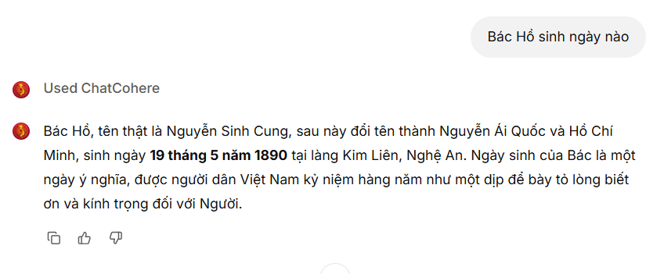
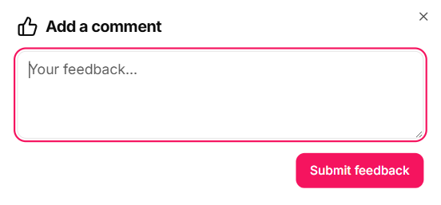
Đánh giá phản hồi – Gửi hành vi đánh giá
Chọn hành vi đánh giá

Slide 39
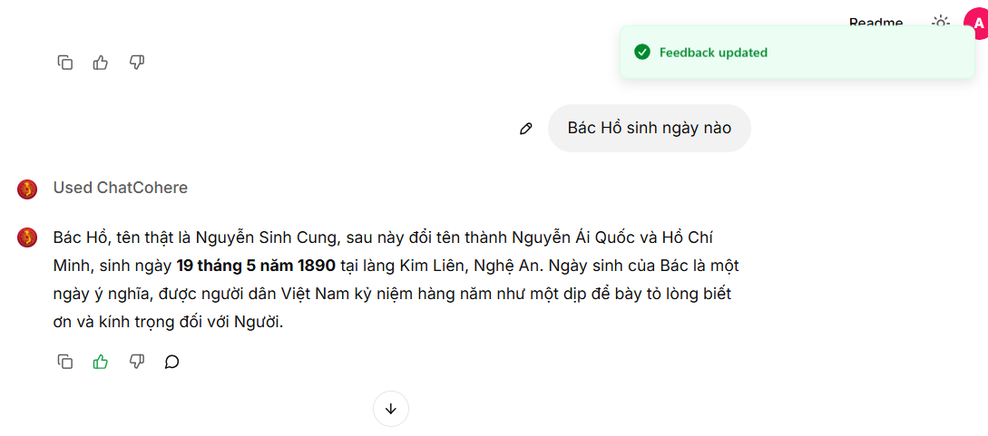
Đánh giá phản hồi – Đánh giá được cập nhật thành công

Slide 40
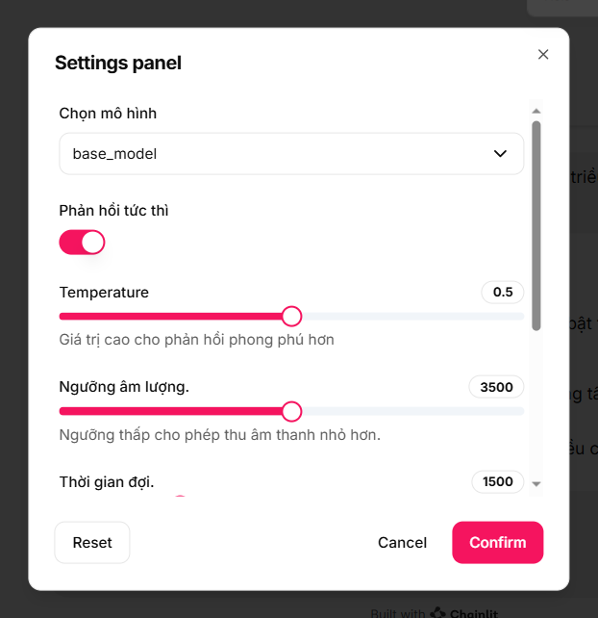
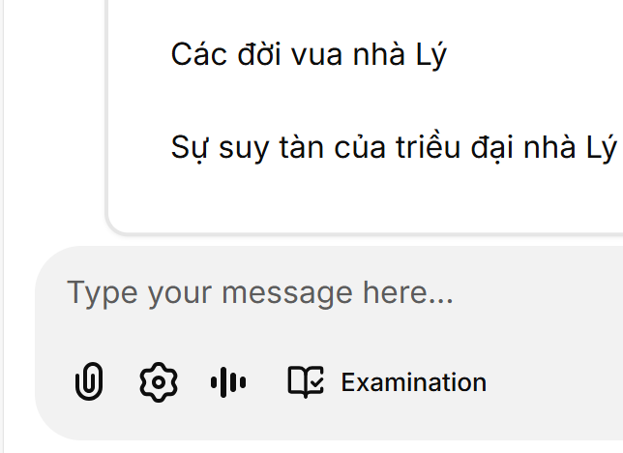
Cài đặt tùy chọn luồng chat – Danh sách tùy chọn
Thay đổi các tùy chọn trong menu này
Click vào đây
Nhấn “Confirm”

Slide 41
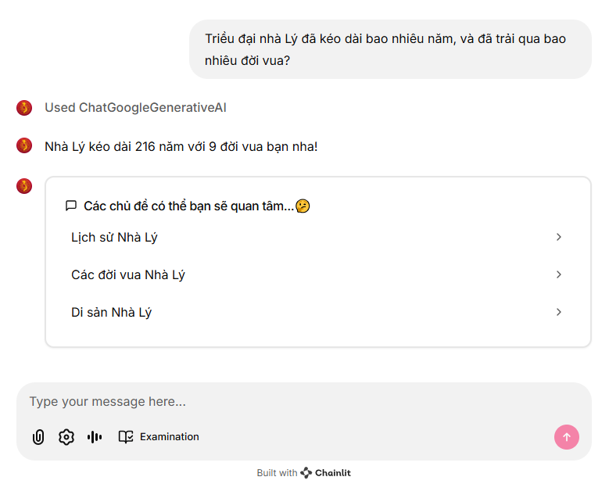
Trò chuyện văn bản với cài đặt tùy chọn mới

Slide 42
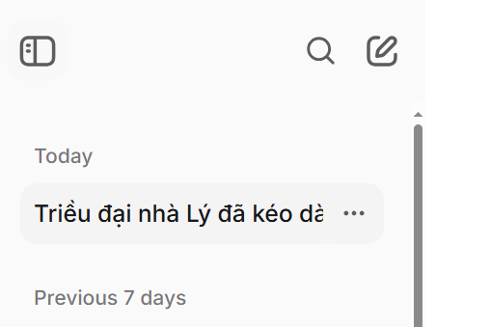
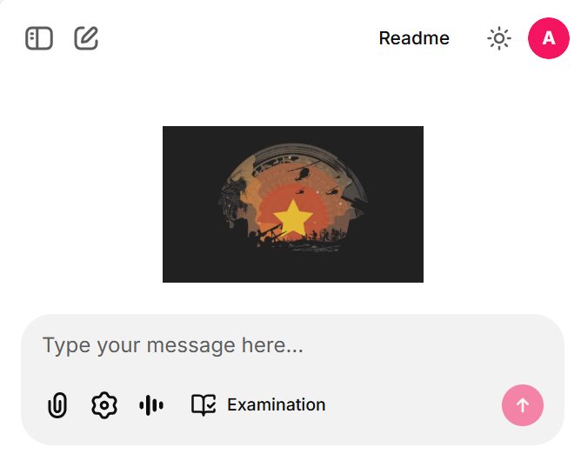
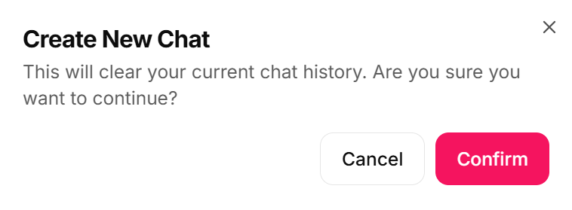
Khởi tạo luồng chat mới
Chọn “Confirm”

Slide 43
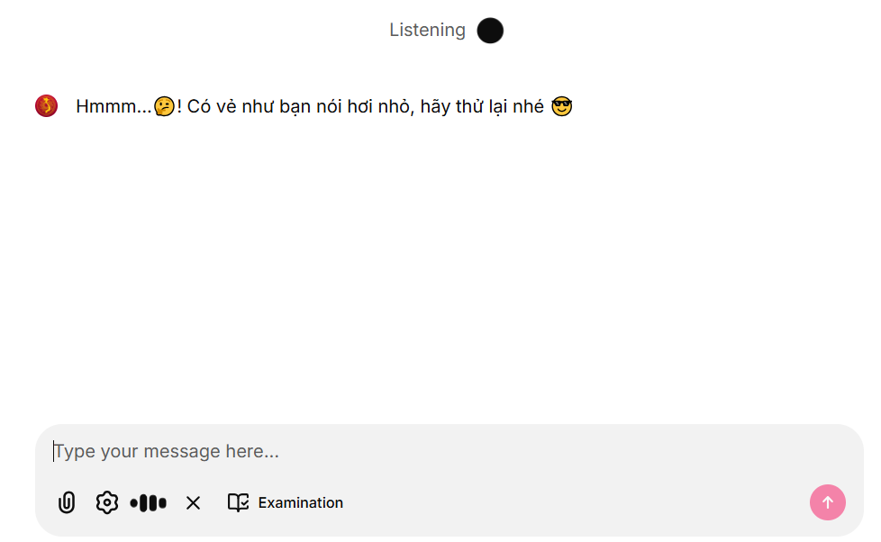
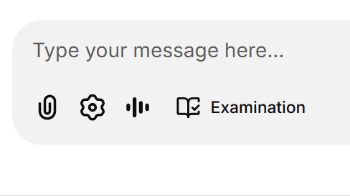
Trò chuyện thời gian thực – Gửi câu hỏi
Click vào đây

Slide 44
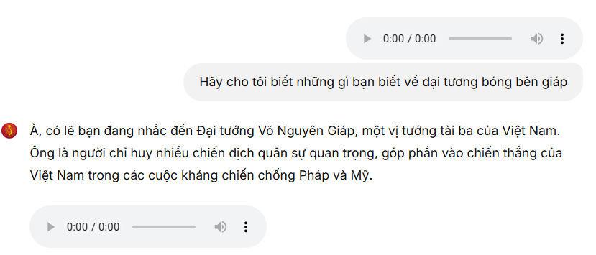
Trò chuyện thời gian thực – Nhận phản hồi

Slide 45
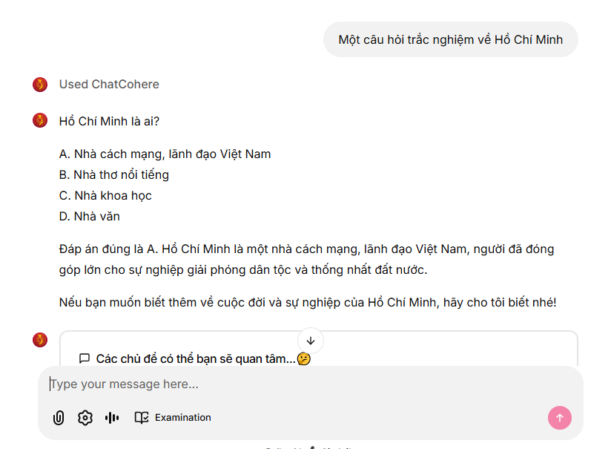
Tạo câu hỏi trắc nghiệm (Tính năng thử nghiệm)

Slide 46
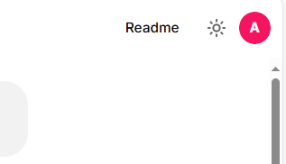
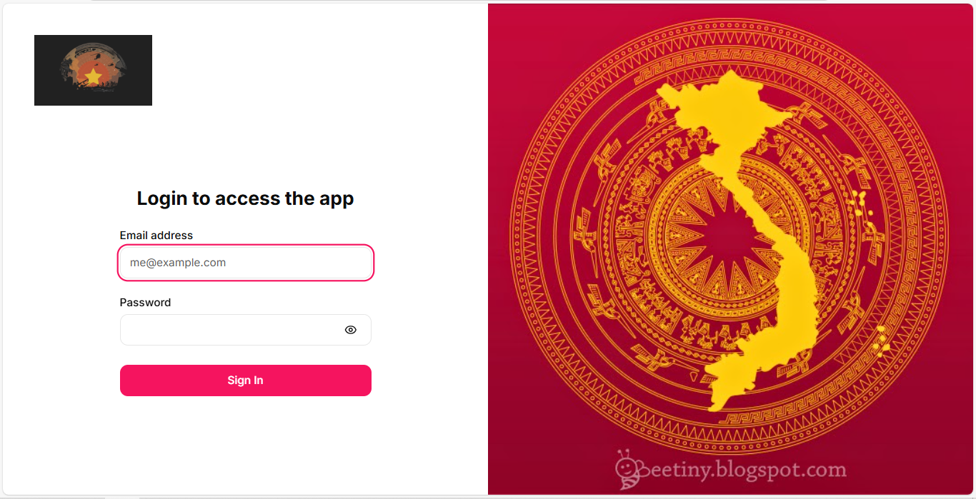
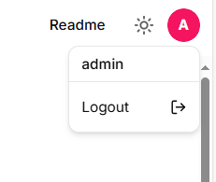
Đăng xuất khỏi hệ thống
Click vào đây
Giao diện đăng nhập

Slide 47
FIN

